Slide 1
Муниципальное автономное дошкольное образовательное учреждение
«Детский сад № 39 комбинированного вида»
623119 Свердловская область, город Первоуральск, Бульвар Юности, 5
Использование системы
дистанционного обучения
в работе учителя-логопеда ДОУ
Учитель-логопед Iкв. категории Салахова Ирина Владимировна

Slide 2
Дистанционных курс «Кроха» для детей 0-3года
Консультация по формированию
физиологического и речевого дыхания
Консультация «Кинезиология. Речь и движения»
Консультация по использованию
биоэнергопластики в логопедии
Серия игр с Веселым Язычком
Игра «Путешествие в Цирк»

Slide 3
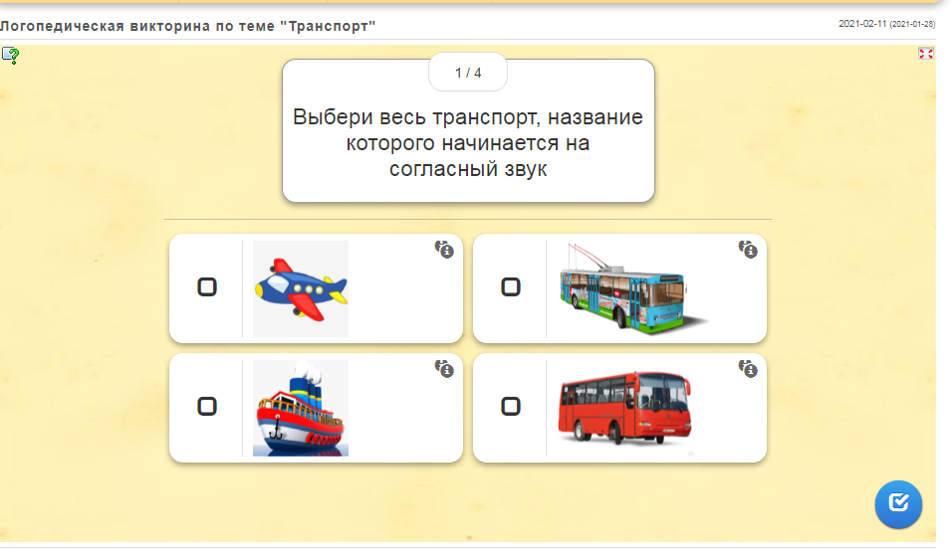
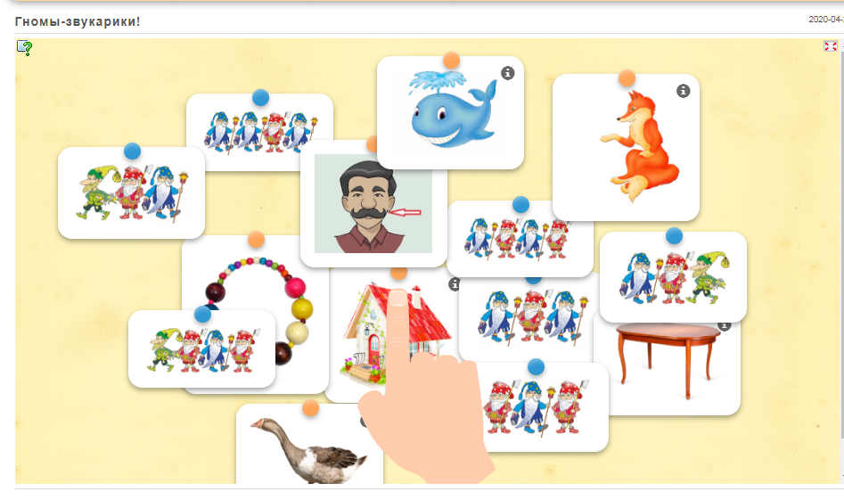
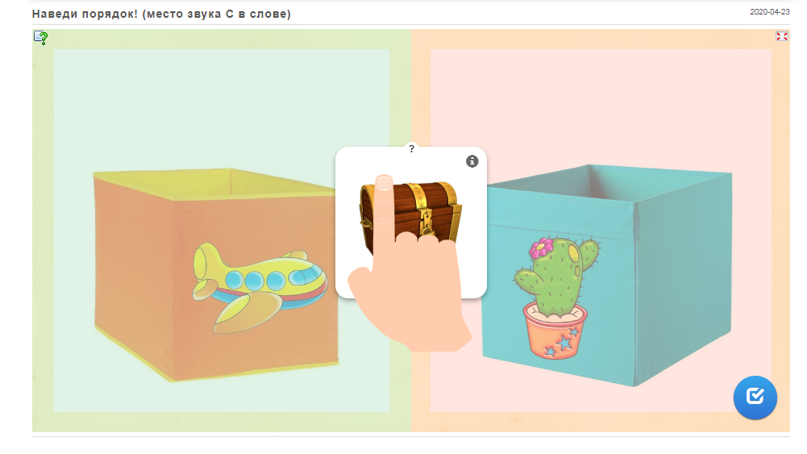
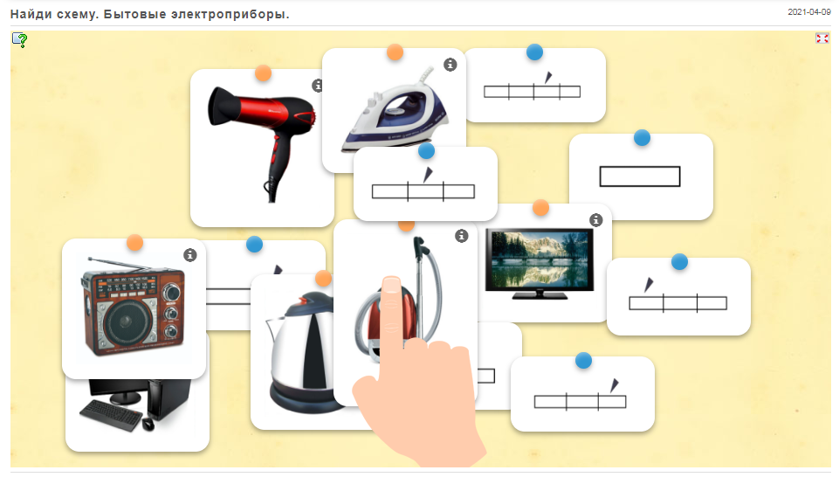
Развитие фонематического слуха, анализа и синтеза
Логопедическая викторина
на определение первого звука в слове «Транспорт»
Серия игр «Гномы-звукарики» на звуковой анализ
Серия игр на определение места звуков в словах
Серия игр на слоговой анализ

Slide 4
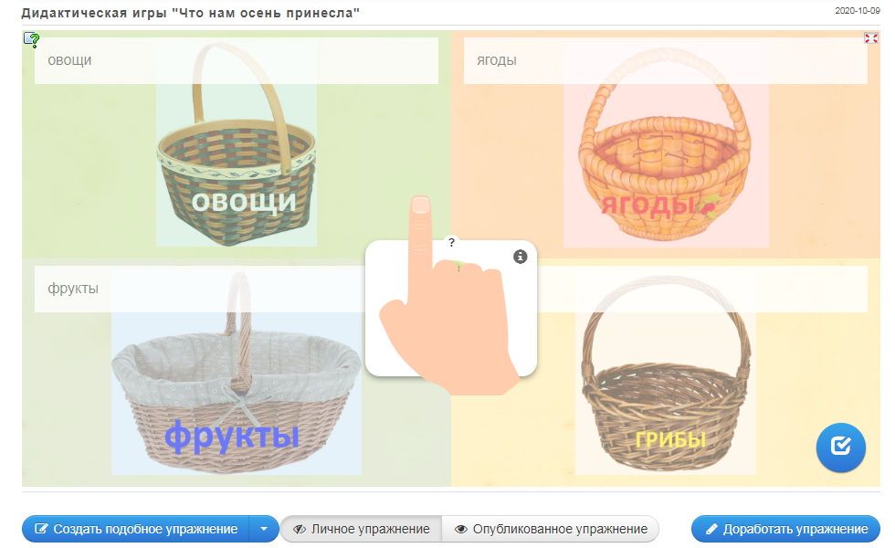
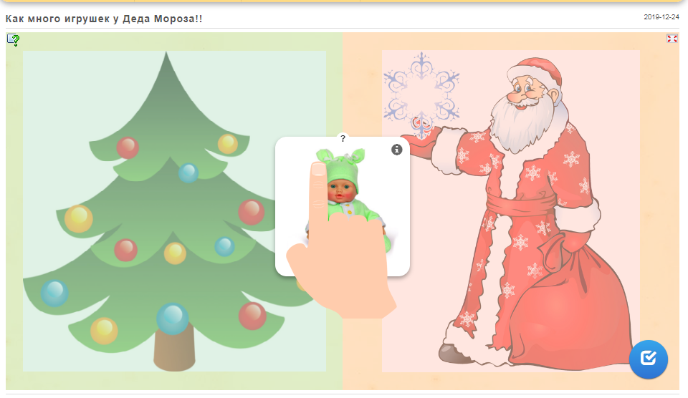
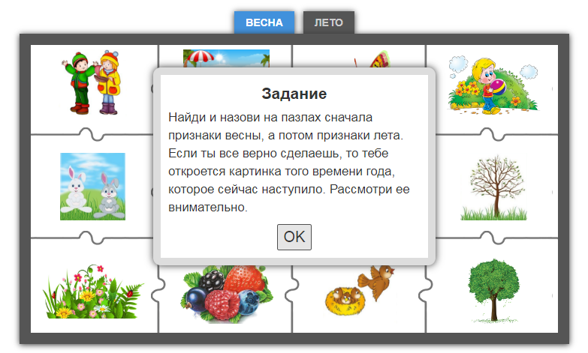
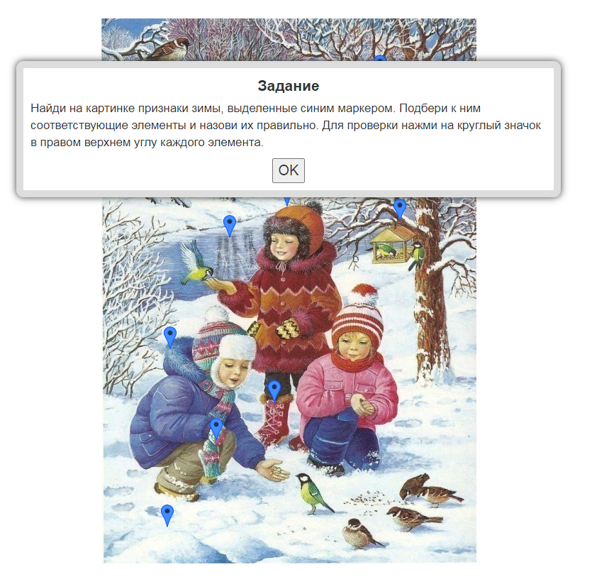
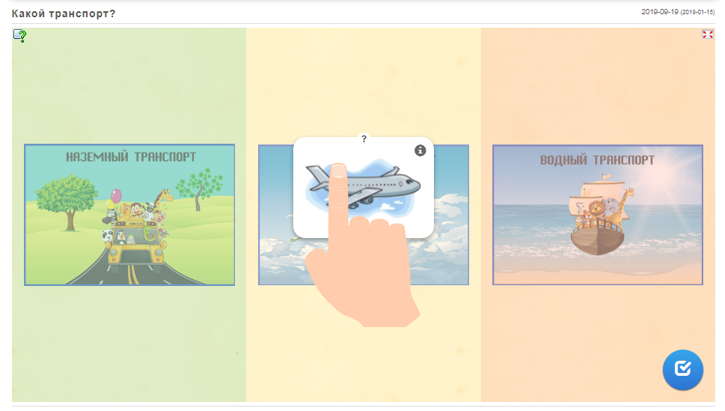
Формирование лексического словаря
Игра «Что нам осень принесла»
Игра «Как много игрушек у Деда Мороза»
на согласование существительных с прилагательными
Игра «»Найди и назови. Зима»
Игра «Какой транспорт?»
Игра «Признаки времени года» (весна, лето)

Slide 5
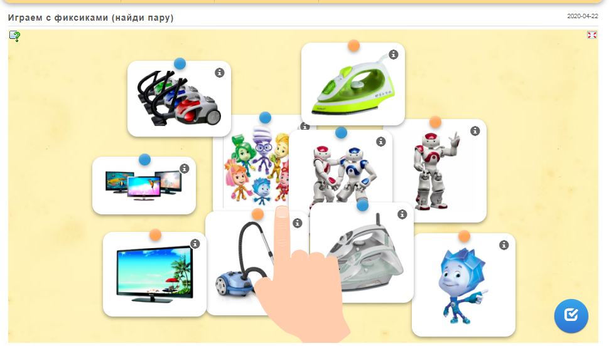
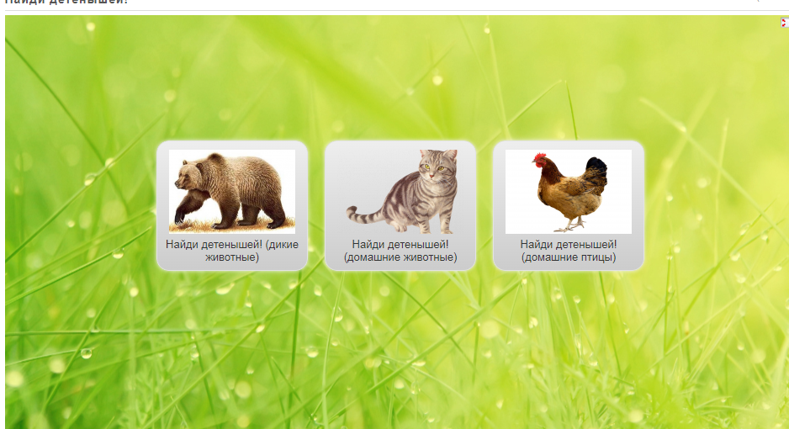
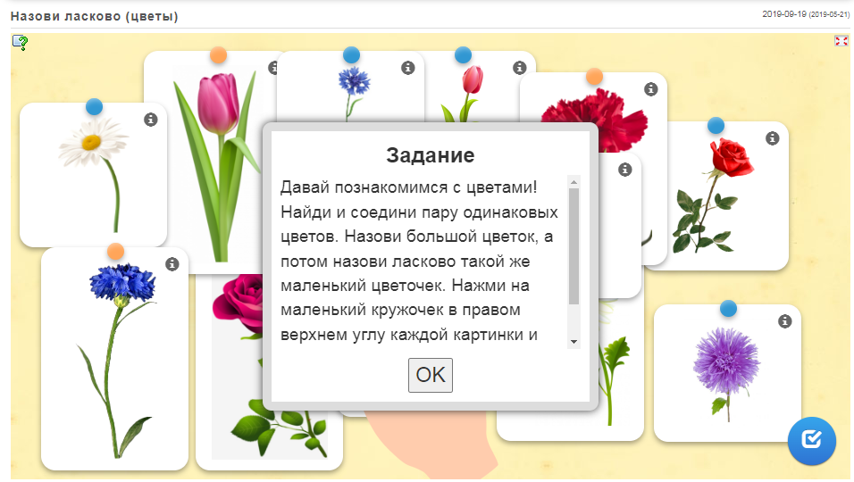
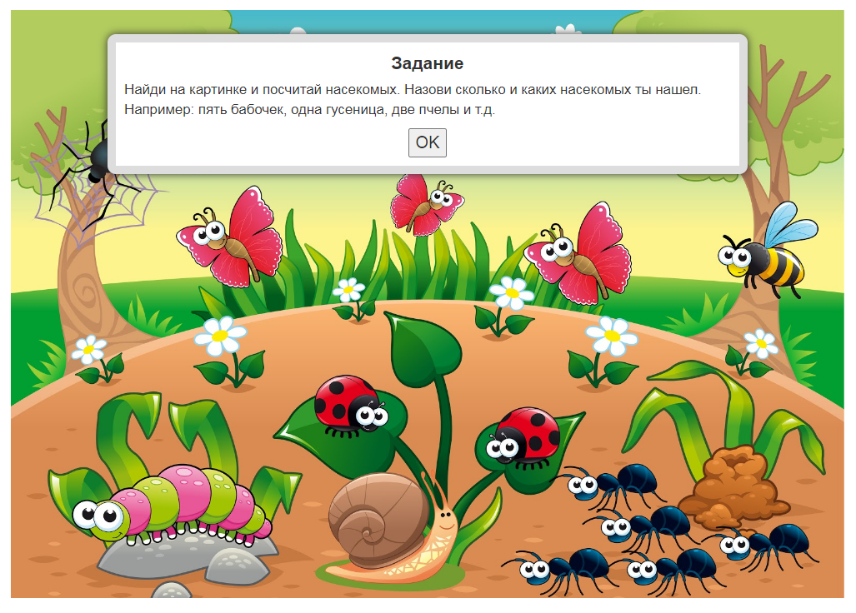
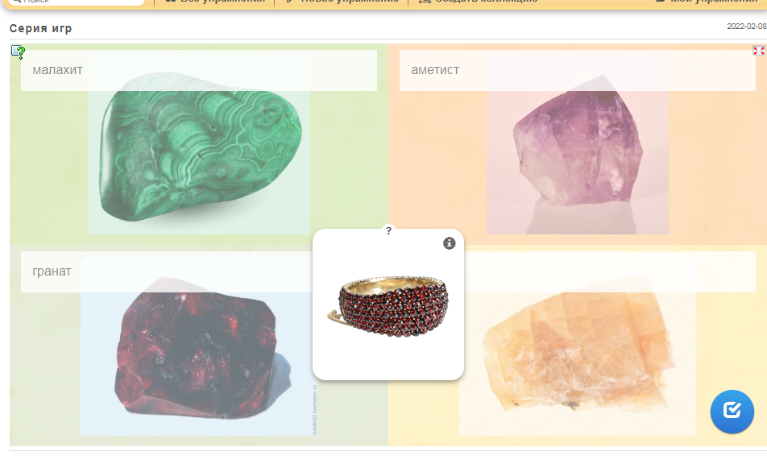
Формирование грамматического строя речи
Серия игр «Найди маму и детеныша»
(дикие и домашние животные и птицы)
Играем с Фиксиками «Один-много» электроприборы
Игра «Найди и посчитай. Насекомые»
Серий игр «Уральские мастера».
Относительные прилагательные.
Игра «Назови ласково. Цветы»

Slide 6
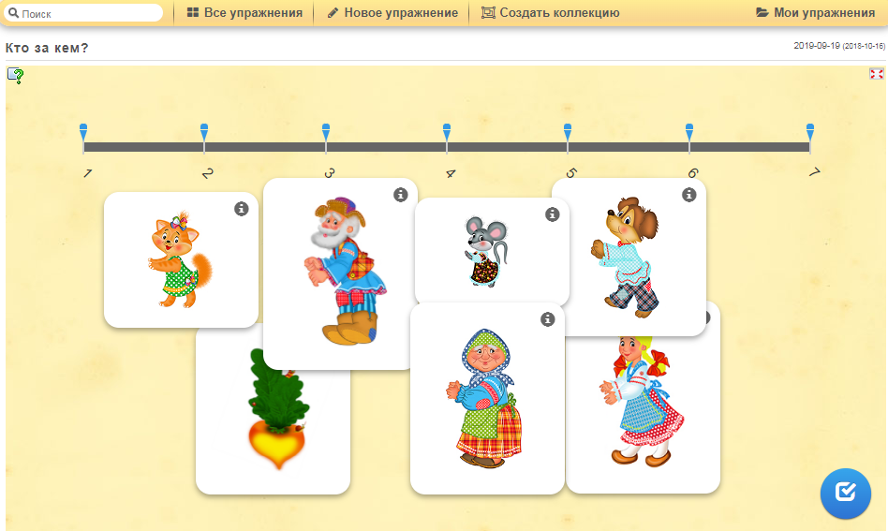
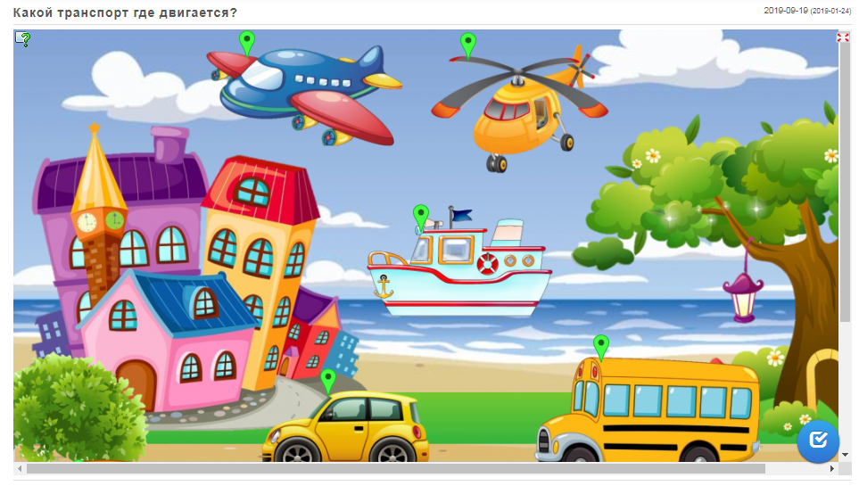
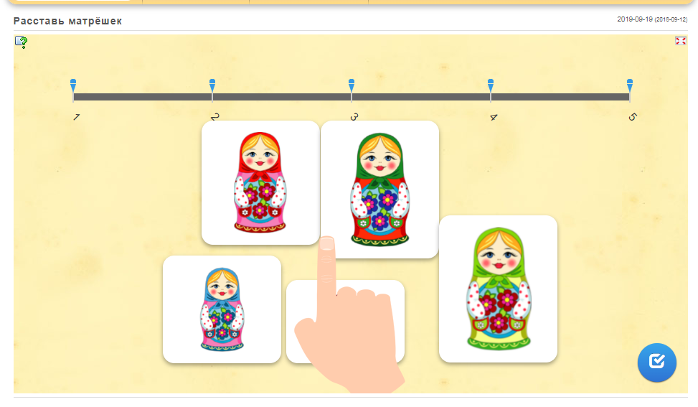
Формирование предложно-падежных форм
Игра «Кто за кем?» по сказке «Репка»
на предлог ЗА.
Игра «Какой транспорт где движется?»
Игра «Расставь матрешек». Предлог В

Slide 7
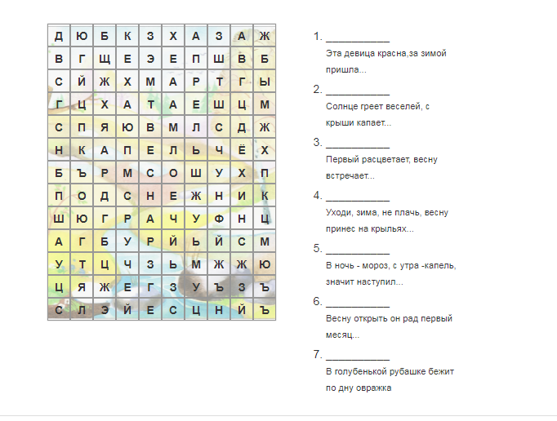
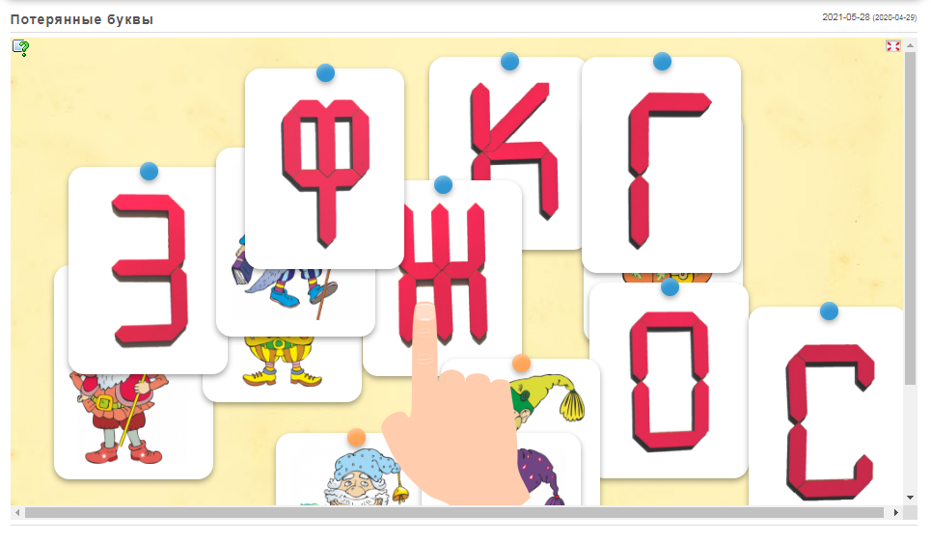
Формирование основ читательской грамотности
Серия кроссвордов «Угадай загадки» по лексическим темам
Игра «Потерянные буквы?»

Slide 8
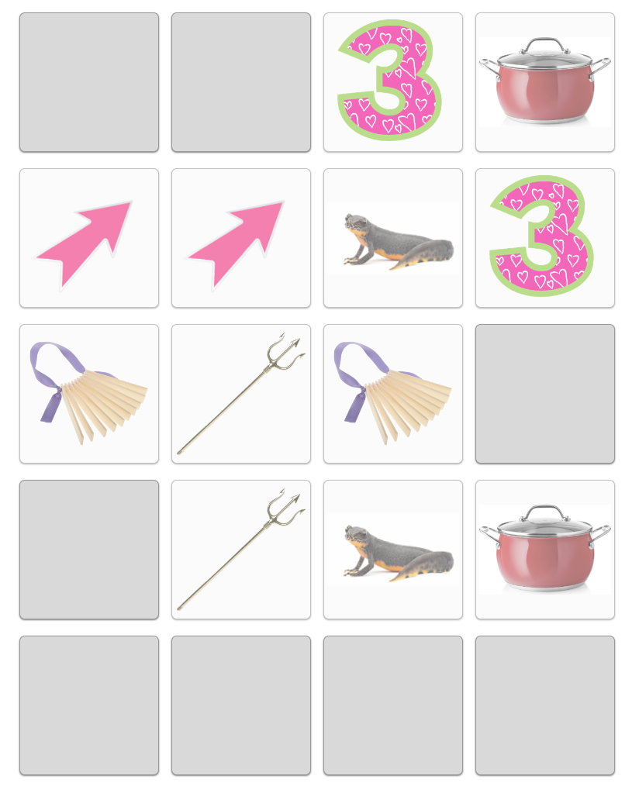
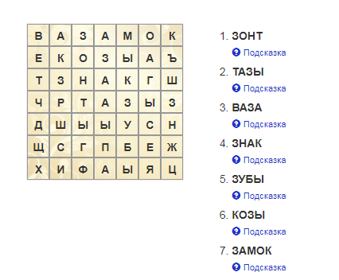
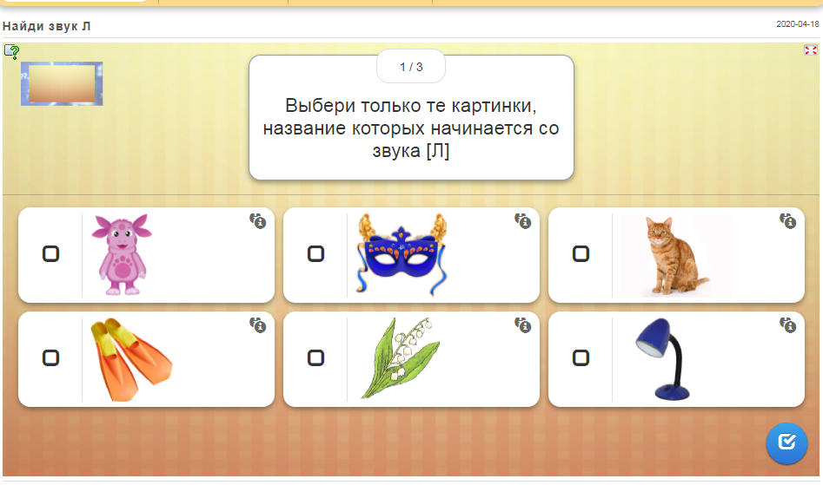
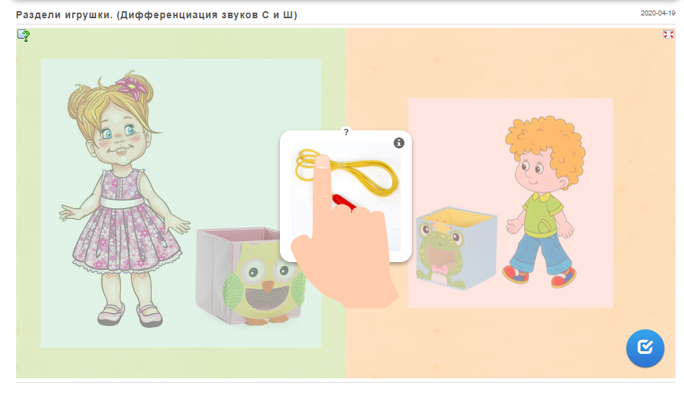
Игры на автоматизацию и дифференциацию звуков
Серия игр «Парочки» на разные звуки
Кроссворды на автоматизируемые звуки
Серия игр на определение заданного звука в словах
Серия игр на дифференциация звуков

